Slide 1
ΜΑΘΗΜΑ:ΓΑΛΛΙΚΑ
ΕΚΠΑΙΔΕΥΤΡΙΑ : ΑΣΚΑΡΙΔΟΥ
ΠΑΥΛΙΝΑ
ΤΜΗΜΑ : ΜΑΓΕΙΡΙΚΗΣ ΚΑΙ ΑΡΤΟΖΑΧΑΡΟΠΛΑΣΤΙΚΗΣ

Slide 2
ΜΑΘΗΜΑ 2
ΤΙΤΛΟΣ : -ΟΙ ΔΙΑΤΡΟΦΙΚΕΣ ΣΥΝΗΘΕΙΕΣ
ΤΩΝ ΓΑΛΛΩΝ

Slide 3
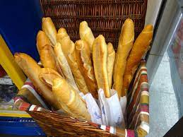
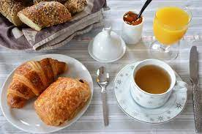

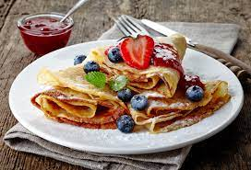
ΤΟ ΠΡΩΙΝΟ le petit- déjeuner
La baguette
Le croissant
Le café
La marmelade

Slide 4
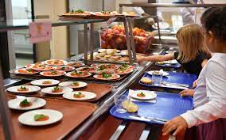

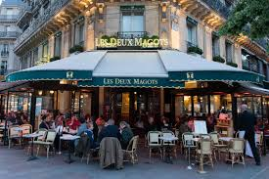
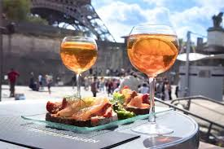
ΤΟ ΜΕΣΗΜΕΡΙΑΝΟ le déjeuner
La cantine
Le bistrot

Slide 5
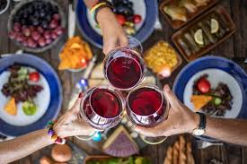
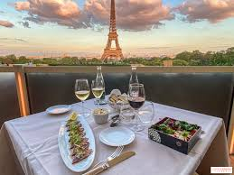

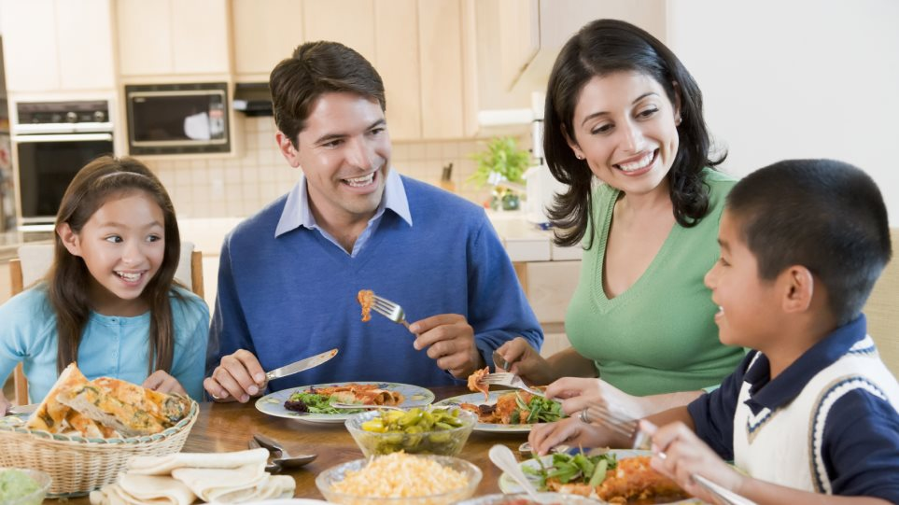
ΤΟ ΒΡΑΔΙΝΟ le dîner
Με φίλους
avec des amis
Σε εστιατόριο
au restaurant
Με την οικογένεια
avec la famille

Slide 6

Ευχαριστώ για την προσοχή σας
MERCI

